Slide 1
Проект на PyQt5 «Smart Kid»
Автор: Базанова Виталия, ученица Яндекс.Лицея г. Уфы, площадка гимназия 64
Проверила Альбина Фуатовна

Slide 2
«Smart Kid» (англ. «Умный ребёнок») – детское развивающее приложение, которое научит ребенка считать, обучит алфавиту, а также дошкольник узнает новых животных. Для удобства детей в приложении для некоторых кнопок реализованы звуковые подсказки. В игре необходима регистрация по придуманному логину – предполагается, что детям помогут зарегистрироваться родители. Это сделано для сохранения прогресса в играх, ведь во многих семьях детей больше одного. Всего в приложении есть 7 развивающих игр.

Slide 3
Реализация
profils_db.db – база данных
дизайны.py
main.py
Class WelcomeWidget – класс приветственного виджета
Class Ui_welcomeForm – дизайн приветственного виджета
Class Ui_inputForm – дизайн виджета входа
Class InputWidget – класс виджета входа
Class RegistrationWidget – класс виджета регистрации
Class Ui_regForm – дизайн виджета регистрации
Class Ui_MainWindow – дизайн главного окна
Class MainWindow – главный класс приложения
Для корректного дизайна приложения необходимо установить шрифты, которые приложены в папке с проектом

Slide 4
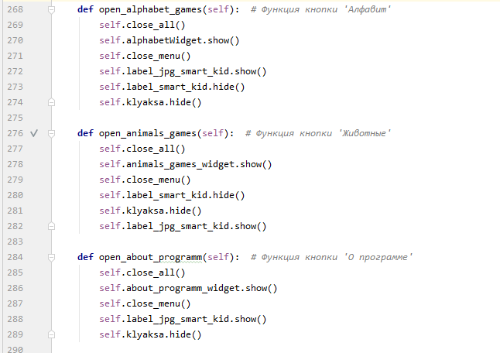
Структура MainWindow
Множество функций открытия-закрытия, например def open_animals_games() открывает виджет «Животные»

Slide 5
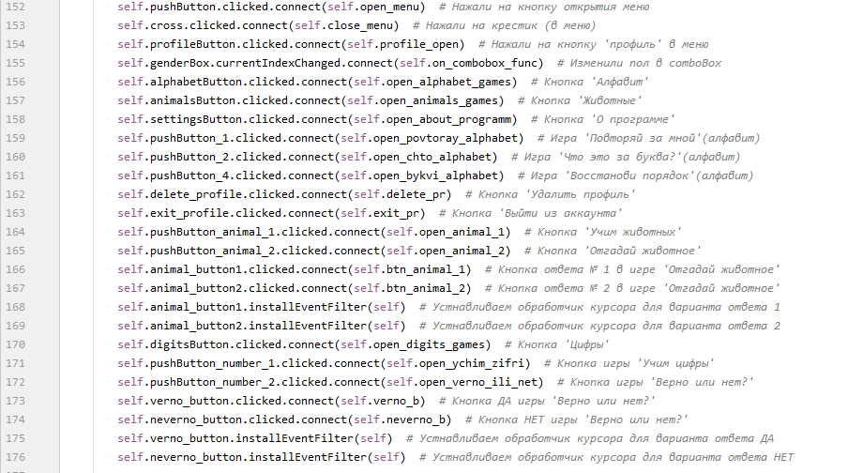
Обработчики нажатий на кнопки и их функции

Slide 6
Функции генераций случайного правильного ответа

Slide 7
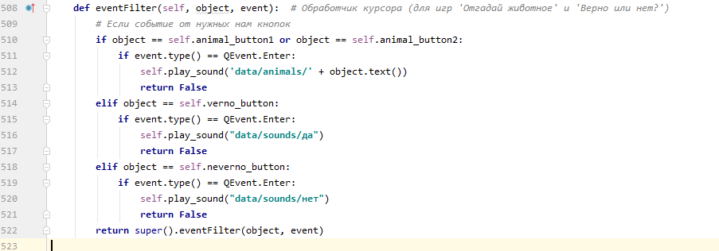
Обработчики клавиатуры и курсора

Slide 8
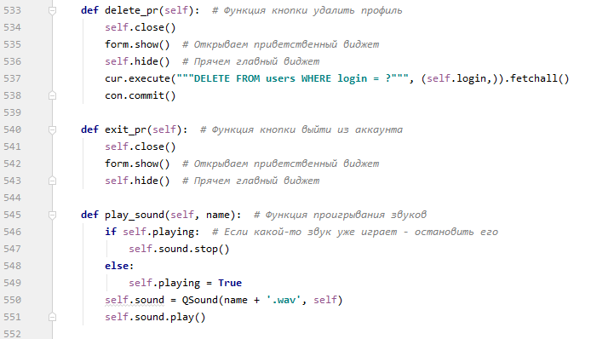
Функции звука, удаления профиля и выхода из аккаунта

Slide 9
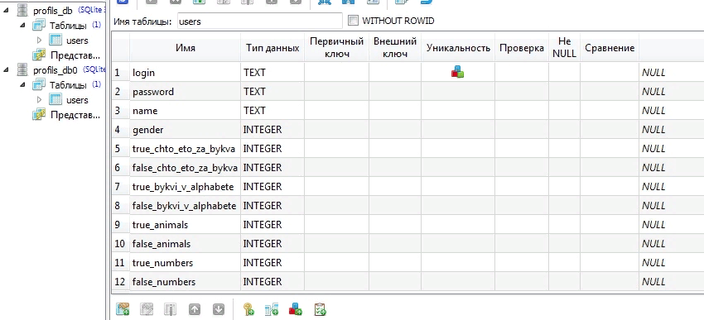
База данных

Slide 10
Заключение
Благодаря созданию проекта Smart Kid я освоила PyQt5, научилась правильно распределять свое время и оценивать свои возможности. Посидев еще немного, я могла бы реализовать еще больше развивающих детских игр, добавить больше звуковых подсказок и улучшить дизайн.

